Slide 1
Strategia rozwoju Wiśniewa
2014 - 2025

Slide 3
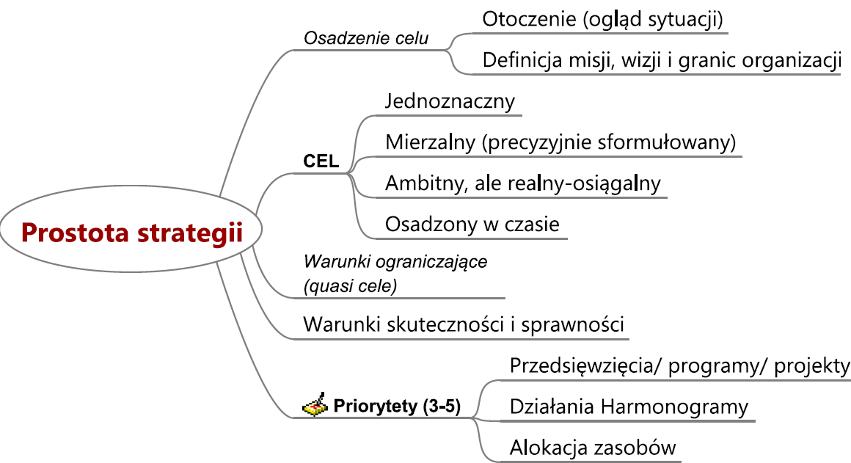

Slide 4
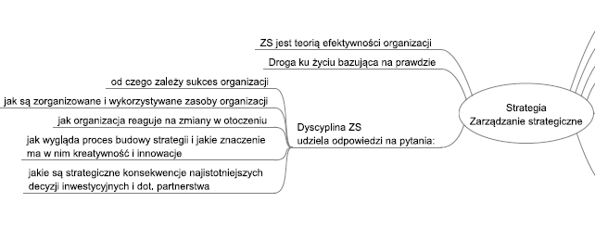

Slide 6
1. Rolnictwo specjalistyczne
Przetwórstwo
Przedsiębiorczość
2. Strategiczne planowanie przestrzenne
3. Demografia i polityka społeczna
Obszary rozwoju Spójność strategiczna
4. Partnerstwo
5. Infrastruktura techniczna

Slide 7
